Slide 1

CHÀO MỪNG CÁC EM ĐẾN VỚI BUỔI HỌC NGÀY HÔM NAY

Slide 2
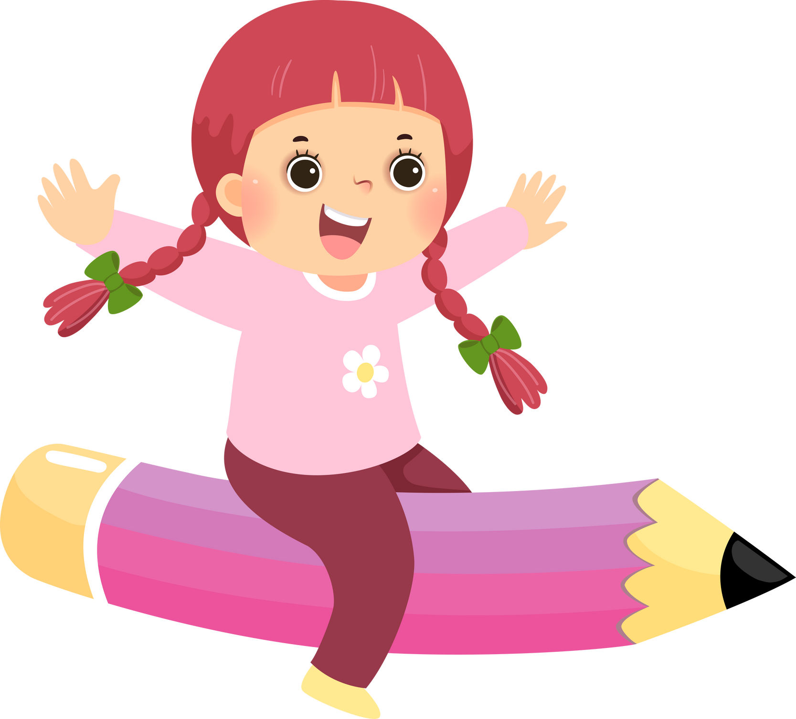


KHỞI ĐỘNG
Xem video sau và nêu cảm nhận của em?

Slide 3
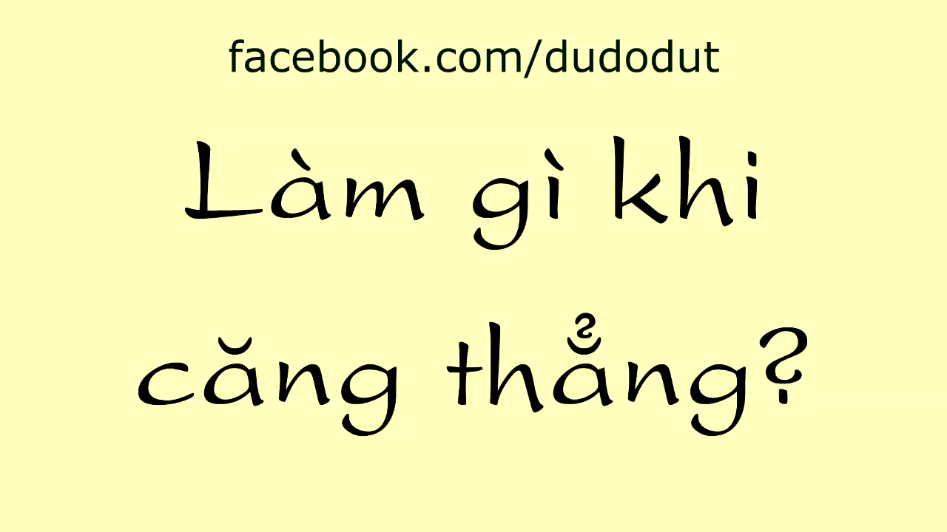
KHỞI ĐỘNG

Slide 4


KHỞI ĐỘNG
THẢO LUẬN CẶP ĐÔI
Trong cuộc sống, mỗi chúng ta đều có thể gặp phải những tình huống gây ra tâm lý căng thẳng, ảnh hưởng tiêu cực đến cơ thể và tinh thần. Tuy nhiên, nếu biết cách ứng phó, chúng ta sẽ vượt qua được và trưởng thành, vững vàng hơn.
Em hãy chia sẻ về một lần em bị căng thẳng. Khi đó, em đã làm gì?
Notes:
- Năm học cấp 2, em đã từng bị các bạn trêu vì ngoại hình mình. Em cảm thấy buồn và lo lắng.
- Em đã tâm sự với chị của mình và nhận được những lời khuyên. Sau đó, thay vì buồn và lo lắng, em đã yêu thương bản thân mình hơn. Em cũng đã kết bạn với những người bạn tốt yêu quý em.

Slide 5
BÀI 6:
ỨNG PHÓ
VỚI TÂM LÝ CĂNG THẲNG

Slide 6

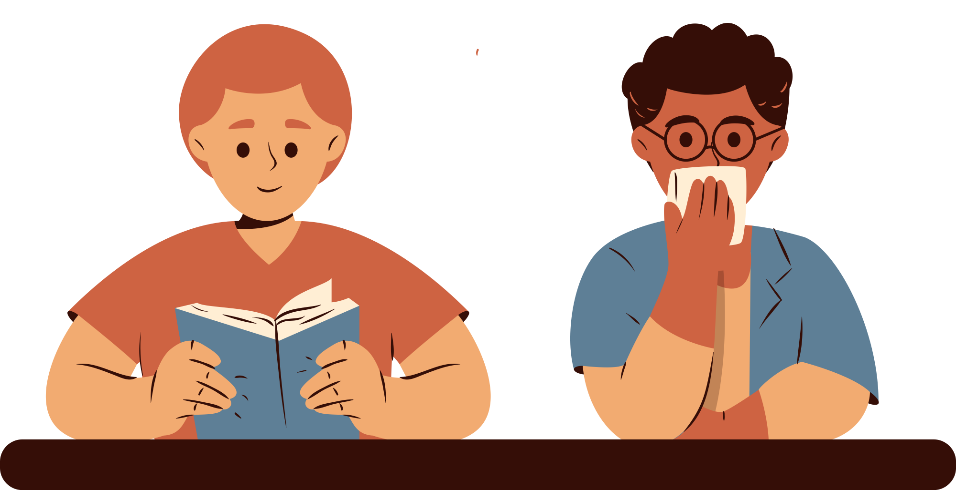
NỘI DUNG BÀI HỌC
1
Khái niệm tâm lý căng thẳng
2
Tình huống – biểu hiện tâm lý căng thẳng

Slide 7
I. CÁC TÌNH HUỐNG GÂY CĂNG THẲNG VÀ BIỂU HIỆN CỦA CƠ THỂ BỊ CĂNG THẲNG

Slide 8
1. CÁC TÌNH HUỐNG GÂY CĂNG THẲNG

Slide 9
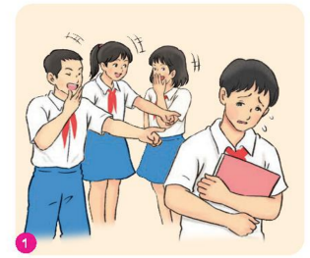
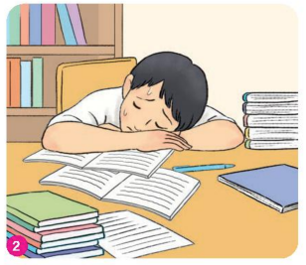
HOẠT ĐỘNG NHÓM
4 nhóm thảo luận 4 nhiệm vụ được chỉ định, điền vào phiếu học tập

Slide 10
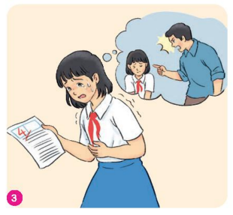
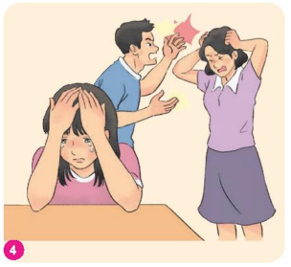
HOẠT ĐỘNG NHÓM
4 nhóm thảo luận 4 nhiệm vụ được chỉ định, điền vào phiếu học tập

Slide 11

NHÓM | TRƯỜNG HỢP | TÌNH HUỐNG GÂY CĂNG THẲNG
NHÓM 1
NHÓM 2
NHÓM 3
NHÓM 4
Hoàn thành phiếu học tập

Slide 12

Căng thẳng do bị các bạn trêu đùa, chế giễu.

Slide 13
Căng thẳng do việc học hành, nhiều bài tập và kiến thức.

Slide 14
Căng thẳng do bị điểm kém.

Slide 15
Căng thẳng bởi chuyện gia đình (bố mẹ có tranh cãi).

Slide 16
TIẾP SỨC Đại diện 4 nhóm lên bảng viết thêm các tình huống khác gây tâm lý căng thẳng cho học sinh Nhóm nào viết được nhiều và chính xác nhất sẽ dành chiến thắng.

Slide 17
Tranh cãi, xích mích với bạn bè, người thân.
Lo lắng, căng thẳng khi đến kì thi.
Lo lắng với sự kì vọng của bố mẹ về việc học tập.
Mắc lỗi, làm điều sai với người khác.
Gia đình có mâu thuẫn giữa bố mẹ, anh chị.
Bị xếp loại học lực/ hạnh kiểm kém.
Bị mời phụ huynh khi vi phạm quy chế/ quy định nhà trường.
TÌNH HUỐNG

Slide 18
2. BIỂU HIỆN CỦA CƠ THỂ KHI BỊ CĂNG THẲNG

Slide 19
BIỂU HIỆN
THẢO LUẬN NHÓM
4 nhóm thảo luận 4 nhiệm vụ được chỉ định, điền vào phiếu học tập

Slide 20
BIỂU HIỆN
NHÓM | TRƯỜNG HỢP | BIỂU HIỆN CỦA CƠ THỂ
NHÓM 1
NHÓM 2
NHÓM 3
NHÓM 4

Slide 21
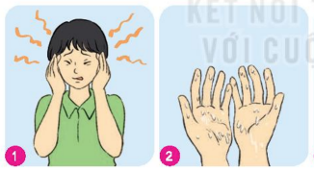
HOẠT ĐỘNG NHÓM
Đau đầu
Chảy mồ hôi tay

Slide 22
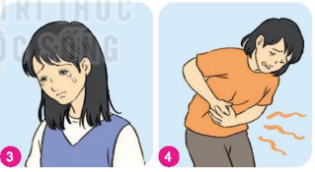
HOẠT ĐỘNG NHÓM
Buồn, khóc
Đau bụng

Slide 23
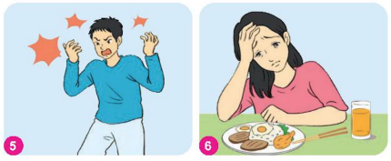
HOẠT ĐỘNG NHÓM
Cáu gắt
Chán ăn

Slide 24
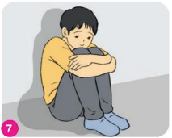
HOẠT ĐỘNG NHÓM
Cô đơn, muốn tách biệt bản thân với xã hội

Slide 25
STT | NHÓM BIỂU HIỆN | VÍ DỤ BIỂU HIỆN CỦA CƠ THỂ
1 | NHÓM THỂ CHẤT
2 | NHÓM TINH THẦN
3 | NHÓM HÀNH VI
4 | NHÓM CẢM XÚC

Slide 26
STT | NHÓM BIỂU HIỆN | VÍ DỤ BIỂU HIỆN CỦA CƠ THỂ
1 | NHÓM THỂ CHẤT
2 | NHÓM TINH THẦN
3 | NHÓM HÀNH VI
4 | NHÓM CẢM XÚC
mệt mỏi, chán ăn, khó ngủ, đau bụng, đau đầu, buồn nôn, chóng mặt, tim đập nhanh,…
áp lực, hoảng loạn,…
cáu gắt, bạo lực, nói chuyện thô lỗ…
buồn, cô đơn, lo lắng…

Slide 27
Căng thẳng tâm lý là tình trạng mà con người cảm thấy khi phải chịu áp lực về tinh thần, thể chat. Những người trả qua mức độ căng thẳng tâm lý cao hoặc căng thẳng trong một thời gian dài có thể gặp vấn đề về sức khoẻ, tinh thần và thể chất.

Slide 28
Các tình huống thường gây căng thẳng như: bj tẩy chay, bị bắt nạt, thay đổi chỗ ở, áp lực học tập, thay đổi cơ thể, sức khoẻ có vấn đề,… Một số biểu hiện của cơ thể khi bị căng thẳng: mệt mỏi, chán ăn, khó ngủ, đau đầu, tim đập nhanh, hoa mắt, chóng mặt, đổ mồ hôi, đau bụng,…

Slide 29
2. TÌM HIỂU NGUYÊN NHÂN VÀ ẢNH HƯỞNG CỦA TÂM LÝ CĂNG THẲNG

Slide 30



Chia HS thành làm 4 nhóm.
GV yêu cầu mỗi nhóm đọc một tình huống của nhóm mình trong SGK tr.33, thảo luận và trả lời câu hỏi: Em hãy nêu nguyên nhân gây ra tâm lí căng thẳng và ảnh hưởng của tâm lí đó đến các bạn trong trường hợp:

Slide 31
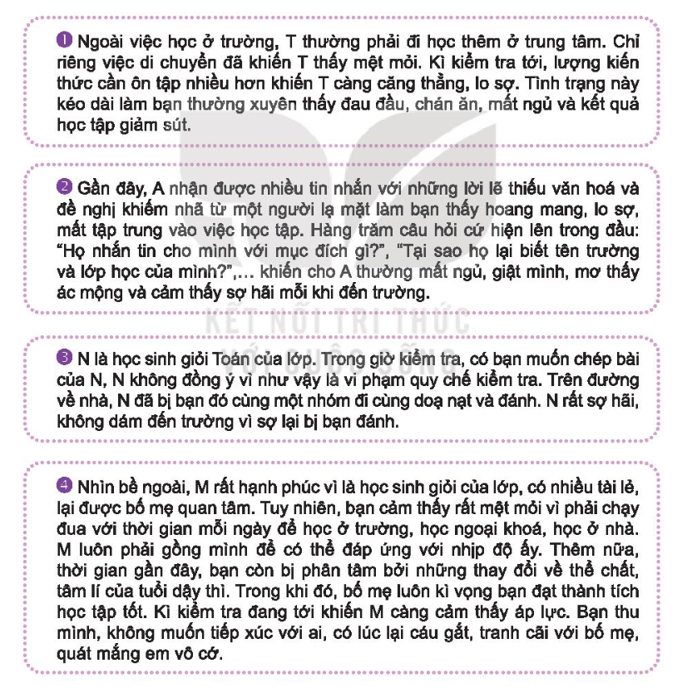

Slide 33
Trường hợp | Nguyên nhân gây ra căng thẳng | Ảnh hưởng của căng thẳng
Bạn T | Thời gian học tập kéo dài, áp lực học tập, thi cử, nhiều kiến thức cần ôn tập. | Đau đầu, chán ăn, mất ngủ, kết quả học tập giảm sút.
Bạn A | Người lạ mặt quấy rối qua tin nhắn | Mất ngủ, mơ thấy ác mộng, giật mình, sợ hãi khi đến trường.
Bạn N | Bị bạn học doạ nạt, đánh | Sợ hãi, không dám đến trường.
Bạn M | Áp lực học tập, thay đổi thể chất tuổi dậy thì, kì vọng của bố mẹ | Thu mình, không muốn tiếp xúc với ai, cáu gắt, tranh cãi với bố mẹ, quát em vô cớ.

Slide 34
Theo em, còn có những nguyên nhân nào khác thường gây ra tâm lí căng thẳng cho học sinh? Những nguyên nhân đó ảnh hưởng như thế nào đến cuộc sống và việc học tập của học sinh?

Slide 35
Những nguyên nhân khác thường gây ra tâm lí căng thẳng cho học sinh
- Nguyên nhân từ bên ngoài: hoàn cảnh sống, hoàn cảnh gia đình, áp lực học tập, các mối quan hệ bạn bè, kì vọng của gia đình,...
- Nguyên nhân từ bản thân HS như: tâm lí tự ti, suy nghĩ tiêu cực, lo lắng thái quá, các vấn đề về sức khoẻ, ngoại hình cơ thể, so sánh bản thân với người khác,...
→ Những ảnh hưởng của tâm lí căng thẳng đến cuộc sống và việc học tập của HS:
+ Ảnh hưởng tiêu cực đến cuộc sống hằng ngày và sự phát triển cơ thể của HS.
+ Một số ảnh hưởng thường thấy như: kết quả học tập giảm sút, mất tập trung, đau nhức cơ thề, suy giảm trí nhớ, cáu gắt, bạo lực...

Slide 36
3. TÌM HIỂU CÁCH ỨNG PHÓ TÍCH CỰC KHI BỊ CĂNG THẲNG

Slide 37
GV chia HS thành làm 4 nhóm.
- GV yêu cầu mỗi nhóm đọc một tình huống của nhóm mình trong SGK tr.34, 35, thảo luận và trả lời câu hỏi: Cách ứng phó của các bạn trong từng tình huống căng thẳng như thế nào? Kết quả ra sao?

Slide 38
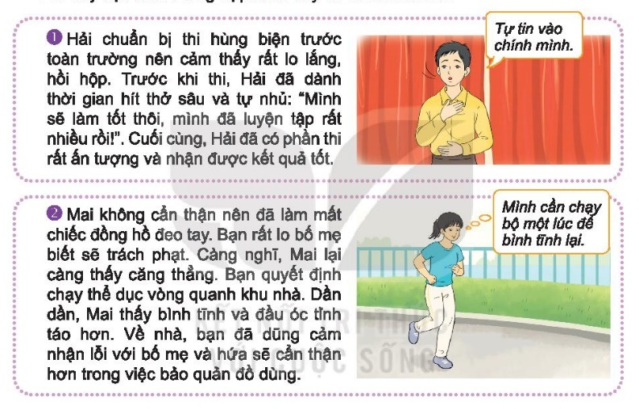

Slide 39
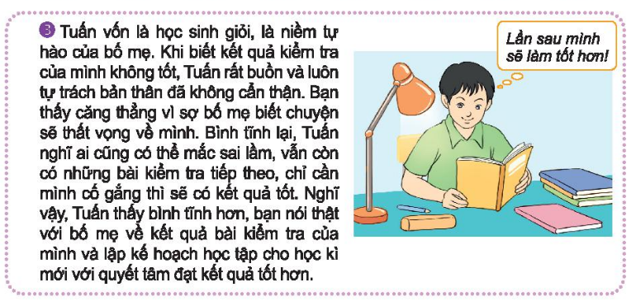

Slide 40
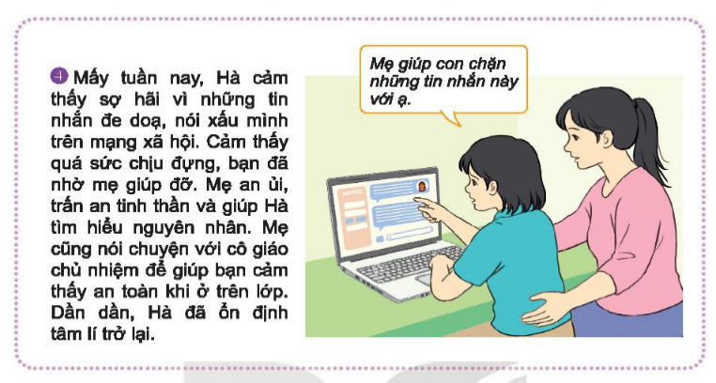

Slide 41
Tình huống | Cách ứng phó | Kết quả
Bạn Hải | Dành thời gian hít thở. Tự động viên bản thân. | Bài thuyết trình đạt kết quả tốt.
Bạn Mai | Tập thể dục vận động cơ thể. | Can đảm nhận lỗi với bố mẹ và hứa sẽ không lặp lại.
Bạn Tuấn | Suy nghĩ tích cực. Lên kế hoạch và hành động cụ thể. | Tự tin hơn. Nói thật với bố mẹ về kết quả thi. Lên kế hoạch học tập cho học kì mới, quyết tâm đạt kết quả tốt hơn.
Bạn Hà | Nhờ mẹ giúp đỡ. | Nhờ sự giúp đỡ của mẹ, bạn cảm thấy an toàn khi ở trên lớp, ổn định tâm lí trở lại.

Slide 42
Em hãy kể thêm những cách khác để ứng phó tích cực với tình huống căng thẳng.

Slide 43
Cách ứng phó tích cực khi bị căng thẳng
- Nghe nhạc thư giãn, tiếp xúc với thiên nhiên.
- Tham gia các hoạt động cộng đồng, trò chuyện, chia sẻ với bạn bè, anh chị em, người thân.
- Tìm kiếm và phát triển sở thích như: đọc sách, vẽ tranh, chơi nhạc cụ, tập thể thao...

Slide 44
+ Căng thẳng tâm lí là tình trạng mà con người cảm thấy khi phải chịu áp lực về tinh thần, thể chất. + Những người trải qua mức độ căng thẳng tâm lí cao hoặc căng thẳng trong một thời gian dài có thể gặp các vấn đề về sức khoẻ tinh thần và thể chất.
+ Một số biểu hiện của cơ thể khi bị căng thẳng: mệt mỏi, chán ăn, khó ngủ, đau đầu,...
+ Nguyên nhân gây ra căng thẳng có thể đến từ những tác động bên ngoài.

Slide 45
+ Tâm lí căng thẳng gây ảnh hưởng tiêu cực đến việc học tập, cuộc sống hằng ngày và sự phát triển của cơ thể.
+ Khi bị căng thẳng, em cần nhận diện được những biểu hiện cơ thể và cảm xúc của bản thân; tìm hiểu nguyên nhân gây ra căng thẳng, sau đó có cách ứng phó tích cực.

Slide 46
LUYỆN TẬP
1.Thành viên các nhóm lần lượt nêu lên một tình huống gây căng thẳng cho HS trong cuộc sống.
Nhóm nào kẻ được nhiều tình huống hơn sẽ thắng cuộc.

Slide 47
BÀI TẬP 1
Bài tập 1: Trò chơi tiếp sức
+ Tình huống nảy sinh từ mối quan hệ bạn bè, trường lớp: nói xấu, tẩy chay, bắt nạt, bạo lực học đường,,...
+ Tình huống liên quan đến việc học tập: bài tập về nhà nhiều, các kì thi, thuyết trình trước đông người,...
+ Tình huống từ gia đình: cha mẹ cãi vã, li hôn, tài chính gia đình sa sút, chuyển nhà, mát người thân,...
+ Tình huống từ bên trong HS như: sức khoẻ kém, thay đổi cơ thể trong độ tuổi dậy thì, ngoại hình, so sánh bản thân với người khác, tâm lí tự ti, suy nghĩ tiêu cực,...

Slide 48
LUYỆN TẬP
2. HS làm việc cá nhân, kẻ bảng trong vở/phiếu học tập đề chuyển những suy nghĩ, lời nói tiêu cực thành những suy nghĩ, lời nói tích cực.

Slide 49
BÀI TẬP 2
Lời nói, suy nghĩ tiêu cực | Lời nói, suy nghĩ tích cực
Mình không thể chấp nhận được lỗi lầm đó. | Ai cũng có lúc mắc sai lầm. Quan trọng mình học được bài học gì và sẽ không lặp lại sai lầm đó nữa.
Chẳng ai quan tâm đến mình. | Vẫn còn có bố mẹ/ thầy cô/ bạn bè quan tâm, yêu thương mình.
Bạn bè không thích chơi với mình. | - Tại sao bạn bè lại ít chơi với mình. - Mình nên làm thế nào để có nhiều bạn hơn. - Sẽ có người thích chơi với mình.
Mình làm gì cũng thất bại. | - Lần sau mình sẽ làm tốt hơn. - Mình học được gì từ thất bại này?
Mình học thế này thì sẽ thi trượt mất. | - Mình học bài chăm chỉ hơn thì sẽ thi được thôi. - Mình cần chuẩn bị kĩ hơn cho kì thi. - Mình có thể nhờ thầy cô/ bạn bè/ bố mẹ chỉ bảo thêm.

Slide 50
LUYỆN TẬP
Bài tập số 3:
GV ổn định lớp, giữ trật tự và cho cả lớp cùng làm. Mỗi HS sẽ ghi lại cảm xúc, cảm nhận của cơ thể trước và sau khi thực hành thở như hướng dẫn trong SGK.
GV hướng dẫn HS thực hiện trong khoảng 3 - 5 phút.
Sau bài tập thở, GV mời một số HS chia sẻ trải nghiệm của bản thân.

Slide 51
LUYỆN TẬP
Bài tập số 4:
HS làm việc nhóm, mỗi nhóm thảo luận về một tình huống trong SGK.

Slide 52
Nội dung | Đối với N | Đối với M
Biểu hiện căng thẳng | Lo âu, đau đầu, mất ngủ | Buồn, lo âu, sợ hãi, bất an
Nguyên nhân căng thẳng | Quá nhiều bài tập mà không đủ thời gian để hoàn thành | Bố mẹ thường cãi cã, bất hòa
Hậu quả của căng thẳng | Cơ thể bị suy nhược | Kết quả học tập sa sút
Cách ứng phó | Tập hít thở, vận động cơ thể, suy nghĩ tích cực, tăng cường dinh dưỡng, trao đổi với bố mẹ, thầy cô.

Slide 53
VẬN DỤNG
1. HS viết lại những tình huống thường gây căng thẳng cho bản thân, từ đó tìm ra nguyên nhân, lập kế hoạch phòng tránh để không bị rơi vào những tình huống này và cách ứng phó tích cực nêu vẫn gặp những tình huống đó
Tình huống gây căng thẳng | Nguyên nhân | Cách phòng tránh | Cách ứng phó tích cực

Slide 54
VẬN DỤNG
2. HS xây dựng một vở kịch ngắn về tâm lí căng thẳng và cách ứng phó tích cực với tâm lí căng thẳng. Nội dung của vở kịch có thể đến từ tình huống thực tế trong cuộc sống mà HS đã gặp phải, hoặc HS cũng có thể tìm kiếm thông tin, ý tưởng trên mạng, trong sách báo, truyện tranh mà các em thấy phù hợp và yêu thích.

Slide 55
HƯỚNG DẪN VỀ NHÀ
- Ôn lại kiến thức đã học.
- Làm bài tập của Bài 6 - Sách bài tập Giáo dục công dân 7.
- Đọc và tìm hiểu trước Bài 7: Phòng, chống bạo lực học đường.

Slide 56
CẢM ƠN CÁC EM ĐÃ CHÚ Ý LẮNG NGHE BÀI GIẢNG!

